Slide 1




IPDA alcança 99,99% de disponibilidade e 500% mais velocidade com AWS.
COMO A IPDA MANTEVE SEU SITE NA PANDEMIA
A Igreja Pentecostal Deus É Amor (IPDA), fundada em 1962, conta com mais de 17 mil templos no Brasil e presença em 88 países, com mais de um milhão de fiéis pelo mundo. Seu principal templo é considerado um dos maiores templos evangélicos do mundo.
QUANDO A PANDEMIA MULTIPLICA O TRÁFEGO
Com a quarentena do COVID-19, houve grande aumento de visitantes ao website para acompanhar cultos online. Os acessos saltaram de 150 mil para mais de 310 mil mensais. Como organização sem fins lucrativos, a IPDA possuía recursos financeiros limitados.
Precisava de solução escalável, rápida de implementar e com elasticidade para ajustar recursos conforme demanda. O evento virtual de aniversário previa tráfego massivo ainda maior.
PARCERIA DATARAIN: PERFORMANCE SOB PRESSÃO
Com o desafio de manter um website disponível durante picos de tráfego na pandemia, a proposta era clara: implementar infraestrutura elástica e performática na AWS com recursos limitados.
Você sabia?
A estratégia apostou em três pilares:
Amazon CloudFront para CDN com aumento de 500% na velocidade
Auto Scaling para elasticidade automática conforme demanda
ElastiCache para aliviar carga nos servidores de banco de dados
Durante o evento virtual de aniversário da igreja, com tráfego massivo previsto, não só houve disponibilidade total dos serviços, como o desempenho do site foi registrado como melhor do que nunca, graças à nova infraestrutura AWS.

Slide 2
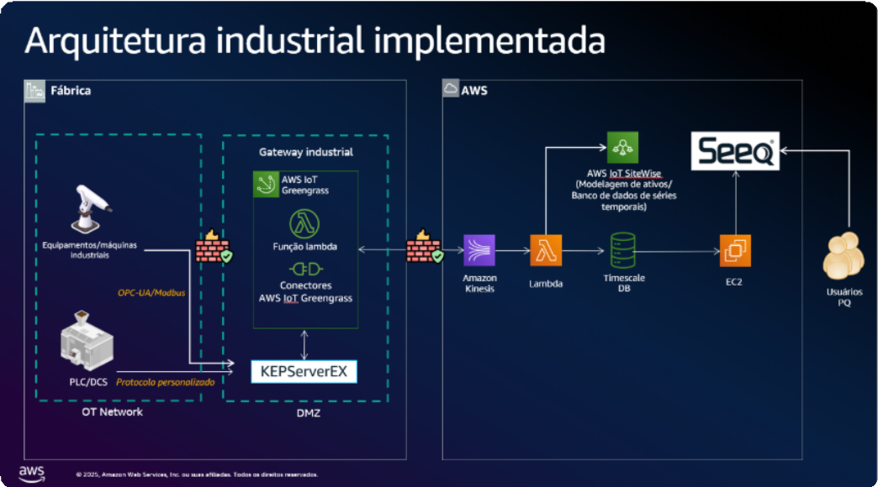
ALTA PERFORMANCE: ELÁSTICA E SEGURA
Amazon VPC para rede, EC2 para computação, Route 53 para DNS, CloudFront para CDN, Auto Scaling para elasticidade, ElastiCache para cache de banco de dados.
Integração com Active Directory para autenticação. CloudWatch para monitoramento. KMS para criptografia. Lambda para automações. Certificado SSL e regras de firewall configurados.
RESULTADOS NA PRÁTICA: DISPONIBILIDADE TOTAL
99,99% de disponibilidade do serviço. Aumento de 500% na velocidade de carregamento com CloudFront. Bloqueio de 2x mais tráfego malicioso que o ambiente anterior.
Escalabilidade automática real com tempo de resposta mínimo. Modelo de pagamento sob demanda ideal para organização sem fins lucrativos.

Slide 3
PARCERIA QUE FAZ A DIFERENÇA
"Trabalhamos muito próximos do time da IPDA, conseguimos sentir a dor deles, calçar os sapatos do cliente. Essa era a única forma de oferecer a experiência da nuvem que eles merecem."
- Diretor de Tecnologia da dataRain
FÉ E TECNOLOGIA
O modelo de pagamento sob demanda foi um ótimo benefício para a organização sem fins lucrativos, democratizando o acesso às mais novas tecnologias de forma economicamente viável.
A tomada de decisões perante períodos sazonais está mais fácil, com otimização na disponibilidade de serviços e custos. Os próximos passos incluem incorporação do sistema de doações pelo website.

